Slide 1
进程间通信 （Interprocess Communication,IPC）
2012-04

Slide 2
主题
IPC通信手段
管道
消息
信号量
共享内存
实验题

Slide 3
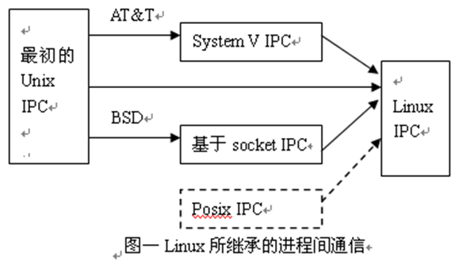
IPC通信手段（1）

Slide 4
IPC通信手段（2）
管道（PIPE）：
管道：实现亲缘进程间的进程的通信；
有名管道：实现任意进程的通信；
信号（Signal）：信号是比较复杂的通信方式，用于通知接受进程有某种事件发生；
消息（Message）队列：消息队列是消息的链接表，包括Posix消息队列system V消息队列。有足够权限的进程可以向队列中添加消息，被赋予读权限的进程则可以读走队列中的消息。

Slide 5
IPC通信手段（3）
共享内存：使得多个进程可以访问同一块内存空间，是最快的可用IPC形式。是针对其他通信机制运行效率较低而设计的。往往与其它通信机制，如信号量结合使用，来达到进程间的同步及互斥。
信号量（semaphore）：主要作为进程间以及同一进程不同线程之间的同步手段。
套接口（Socket）：更为一般的进程间通信机制，可用于不同机器之间的进程间通信。

Slide 6
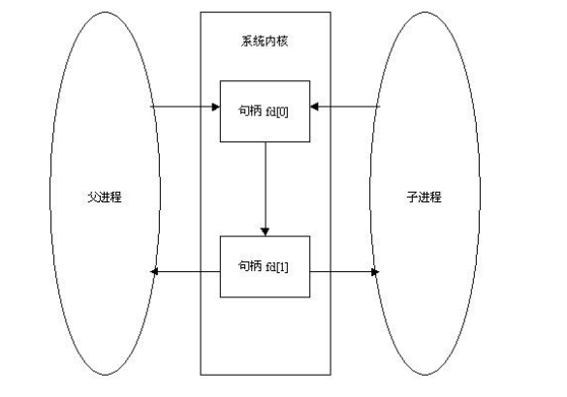
管道(1)
管道（PIPE）：就是将一个程序的输出和另外一个程序的输入连接起来的单向通道。如：
ls –al |grep lg

Slide 7
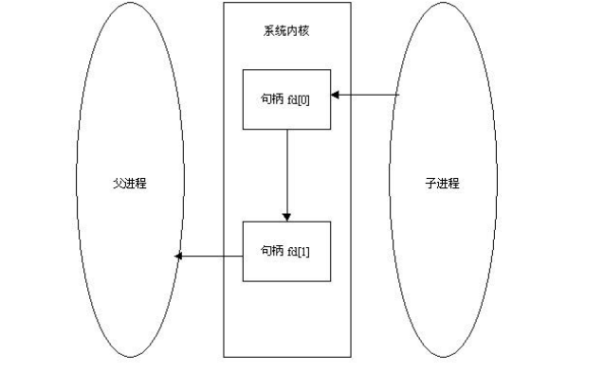
管道（2）

Slide 8
管道（3）
#include <unistd.h>
int pipe(int fd[2])
其中fd[0]用于输入，fd[1]用于输出

Slide 9
main()
{
int pipe_fd[2];
pid_t pid;
if(pipe(pipe_fd)<0)
{
printf("pipe create error\n");
return -1;
}
if((pid=fork())==0)
{
printf("\n");
close(pipe_fd[1]);
。。。。。。
}
else if(pid>0)
{
close(pipe_fd[0]);//read
。。。。。。
}

Slide 10
管道（4）
管道的主要局限性正体现在它的特点上：
只支持单向数据流；
只能用于具有亲缘关系的进程之间；
没有名字；
管道的缓冲区是有限的（管道制存在于内存中，在管道创建时，为缓冲区分配一个页面大小）；
管道所传送的是无格式字节流；

Slide 11
记名管道FIFO (1)
FIFO: 不同于管道之处在于它提供一个路径名与之关联，以FIFO的文件形式存在于文件系统中。这样，即使与FIFO的创建进程不存在亲缘关系的进程，只要可以访问该路径，就能够彼此通过FIFO相互通信（能够访问该路径的进程以及FIFO的创建进程之间），因此，通过FIFO不相关的进程也能交换数据。值得注意的是，FIFO严格遵循先进先出（first in first out），对管道及FIFO的读总是从开始处返回数据，对它们的写则把数据添加到末尾。

Slide 12
记名管道FIFO (2)
#include <sys/types.h>
#include <sys/stat.h>
int mkfifo(const char * pathname, mode_t mode)

Slide 13
记名管道FIFO (3)
有名管道比管道多了一个打开操作：open。
FIFO的打开规则：
如果当前打开操作是为读而打开FIFO时，若已经有相应进程为写而打开该FIFO，则当前打开操作将成功返回；否则，可能阻塞直到有相应进程为写而打开该FIFO（当前打开操作设置了阻塞标志）；或者，成功返回（当前打开操作没有设置阻塞标志）。
如果当前打开操作是为写而打开FIFO时，如果已经有相应进程为读而打开该FIFO，则当前打开操作将成功返回；否则，可能阻塞直到有相应进程为读而打开该FIFO（当前打开操作设置了阻塞标志）；或者，返回ENXIO错误（当前打开操作没有设置阻塞标志）。

Slide 14
记名管道FIFO (5)
FIFO读写规则：
如果有进程读打开FIFO，且当前FIFO内没有数据，则对于设置了阻塞标志的读操作来说，将一直阻塞。对于没有设置阻塞标志读操作来说则返回-1，当前errno值为EAGAIN，提醒以后再试。
对于设置了阻塞标志的读操作说，造成阻塞的原因有两种：当前FIFO内有数据，但有其它进程在读这些数据；另外就是FIFO内没有数据。解阻塞的原因则是FIFO中有新的数据写入，不论信写入数据量的大小，也不论读操作请求多少数据量。
读打开的阻塞标志只对本进程第一个读操作施加作用，如果本进程内有多个读操作序列，则在第一个读操作被唤醒并完成读操作后，其它将要执行的读操作将不再阻塞，即使在执行读操作时，FIFO中没有数据也一样（此时，读操作返回0）。
如果没有进程写打开FIFO，则设置了阻塞标志的读操作会阻塞。
注：如果FIFO中有数据，则设置了阻塞标志的读操作不会因为FIFO中的字节数小于请求读的字节数而阻塞，此时，读操作会返回FIFO中现有的数据量。

Slide 15
记名管道FIFO (6)
FIFO读写规则：
约定：如果一个进程为了向FIFO中写入数据而阻塞打开FIFO，那么称该进程内的写操作为设置了阻塞标志的写操作。
对于设置了阻塞标志的写操作：
当要写入的数据量不大于PIPE_BUF时，linux将保证写入的原子性。如果此时管道空闲缓冲区不足以容纳要写入的字节数，则进入睡眠，直到当缓冲区中能够容纳要写入的字节数时，才开始进行一次性写操作。
当要写入的数据量大于PIPE_BUF时，linux将不再保证写入的原子性。FIFO缓冲区一有空闲区域，写进程就会试图向管道写入数据，写操作在写完所有请求写的数据后返回。
对于没有设置阻塞标志的写操作：
当要写入的数据量大于PIPE_BUF时，linux将不再保证写入的原子性。在写满所有FIFO空闲缓冲区后，写操作返回。
当要写入的数据量不大于PIPE_BUF时，linux将保证写入的原子性。如果当前FIFO空闲缓冲区能够容纳请求写入的字节数，写完后成功返回；如果当前FIFO空闲缓冲区不能够容纳请求写入的字节数，则返回EAGAIN错误，提醒以后再写；

Slide 16
Fifo用法
3. Read/Write FIFO if (read (fd, msgbuf, MSGSIZE+1) < 0) perror ("Message read failed!"); if ((nwrite = write (fd, msgbuf, MSGSIZE+1)) <= 0) { if (nwrite == 0) /* FIFO is full */ perror ("write"); } 4. Close FIFO close (fd);
1. Create a FIFO umask (0); mknod("/tmp/MYFIFO", S_IFIFO|0666, 0); 2. Open a FIFO fd = open ("/tmp/MYFIFO", O_WRONLY); fd = open ("tmp/MYFIFO", O_RDONLY|O_NDELAY);

Slide 17
消息队列（1）
概念：消息队列是一个存放在内核中的消息链表，每个消息队列由消息队列标识符标识。与管道不同的是消息队列存放在内核中，只有在内核重启（即操作系统重启）或者显示地删除一个消息队列时，该消息队列才会被真正删除。
本质：就是一个用链表实现的队列，每一个队列我们可以通过一个称为“键值”的整数唯一确定。

Slide 18
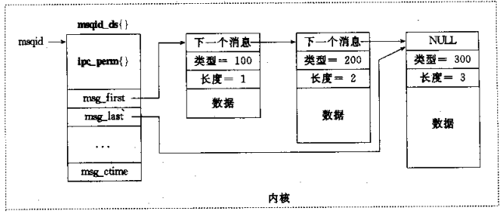
消息队列（2）

Slide 19
消息队列（3）
消息队列使用方法：
1、用ftok产生一个key。
2、调用msgget(使用key作为参数)产生一个队列
3、进程可以用msgsnd发送消息到这个队列，相应的别的进程用msgrcv读取。
4、msgctl函数可以用来删除消息队列 消息队列产生之后，除非明确的删除（可以用），产生的队列会一直保留在系统中。linux下消息队列的个数是有限的，注意不要泄露。如果 使用已经达到上限，msgget调用会失败，产生的错误码对应的提示信息为no space left on device.

Slide 20
消息队列（4）
一、消息队列键值创建函数
#include <sys/types.h> #include <sys/ipc.h> key_t ftok(const char *pathname,int proj_id);
作用：根据pathname和proj_id生成一个键值
用法： ftok(“.”,3);

Slide 21
消息队列（5）
二、消息队列创建函数
#include <sys/types.h>
#include <sys/ipc.h>
#include <sys/msg.h>
int msgget(key_t key, int msgflg)
作用：依据ftok()创建的键值生成 或访问一个消息队列
用法： key:为ftok()函数返回值；
msgflg:创建消息队列标志，IPC_CREAT、IPC_EXCL、IPC_NOWAIT或三者的或结果
返回值：成功返回消息队列描述字，否则返回-1。
备注：参数key设置成常数IPC_PRIVATE并不意味着其他进程不能访问该消息队列，只意味着即将创建新的消息队列。

Slide 22
消息队列（6）
二、消息队列发送消息函数
#include <sys/msg.h>
int msgsnd(int msqid, struct msgbuf *msgp, int msgsz, int msgflg))
作用：向消息队列中发送一条消息
用法： msgid为msgget返回值；
msgp对应一个数据结构模板，用来存在发送的消息；
msgsz表示发送数据的大小；
msgflg:有两种选择，0或IPC_NOWAIT
返回值：成功返回0，否则返回-1。

Slide 23
消息队列（7）
struct msgbuf
{
long mtype;
char mtext[1];
};
备注：只是一个模板，在使用消息队列时根据需要自己定义结构；
比如：
struct msmygbuf
{
long mtype;
struct lg lg1;
};

Slide 24
消息队列（8）
二、消息队列发送消息函数
#include <sys/msg.h>
int msgrcv(int msqid, struct msgbuf *msgp, int msgsz, long msgtyp, int msgflg);
作用：从消息队列中获取一条消息
用法： msgid为msgget返回值；
msgp对应一个数据结构模板，用来存在发送的消息；
msgsz表示发送数据的大小；
msgflg:有两种选择，0或IPC_NOWAIT
msgtype:为指定接收消息类型。
返回值：成功返回0，否则返回-1。

Slide 25
说明
待续
由于时间和难度的问题，信号灯与共享内存，socket放到下学期信息安全产品开发实践讲授。

Slide 26
实验课试题
利用管道实现一个父子进程通讯程序，其中：
1、子进程从标准收入读入一个目录的路径名，将得到的路径写入管道；
2、父进程从管道读取路径名，并判断路径名是否存在，如果存在，就读入目录，将目录的内容写入到另外一个管道，如果不存在，就写入一条错误信息。

Slide 27
思路
如果是父进程
{
从管道2读取数据；
判断这个路径是否存在；
如果存在，将该目录下除去 “.”“..”的目录过滤写入到管道1；
等待子进程结束，推出；
}
int pipe1[2],pipe[2];
Pid_t pid_child;
创建两个管道，其中pipe1用于父进程写，子进程读，pipe2用于父进程读，子进程写；
创建集成；
如果是子进程
{
从键盘获得用户输入；//fgets 函数
将输入写入到管道2；
从管道1读数据，并将信息显示在屏幕上
}

Slide 28
如何显示目录信息
两个函数：
Opendir()
Readdir();

